Slide 1

视觉解码研究进展：分类（樊梦欣）
任务
多模态图像分类：EEG与视觉特征融合
数据
刺激物: 实验中使用 Caltech101 数据集中的图像作为刺激物，分为目标图像和非目标图像。目标图像用于图像分类，包括“熊猫”、“足球”和“草莓”类别，每个类别 35 张图像。非目标图像用于背景噪声，包括“飞机”、“大象”、“约书亚树”、“金字塔”和“订书机”类别。
实验范式: 实验采用类似 oddball 范式的任务。参与者盯着屏幕上显示的图像，并被告知图像所属的类别。目标图像和非目标图像交替出现，每个图像呈现时间为 3 秒，两个图像之间有 3 秒的间隔，用于消除前一个图像的影响。
数据收集:使用 12 个通道记录 EEG 信号，根据国际 10-20 系统放置电极。EEG 信号经过放大和带通滤波，采样率为 2kHz。
数据量:
实验参与者：3 名健康成年人 目标图像：每个类别 35 张，共 105 张 非目标图像：每个类别 20 张，共 100 张
Kawakami T, Ogawa T, Haseyama M. Novel image classification based on decision-level fusion of EEG and visual features[C]//2014 IEEE International Conference on Acoustics, Speech and Signal Processing (ICASSP). IEEE, 2014: 5874-5878.

Slide 2
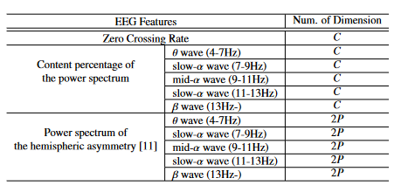
视觉解码研究进展：分类（樊梦欣）
方法
方法
基于决策层融合的EEG和视觉特征图像分类（组合创新）
EEG 特征提取: 从 EEG 信号中提取与图像内容相关的特征，例如 θ 波、α 波、β 波的功率百分比等。这些特征可以反映大脑对图像内容的响应，为图像分类提供新的信息来源。
视觉特征提取: 从图像中提取传统的视觉特征，例如 SIFT、PHOG 和 GIST 描述符。这些特征可以描述图像的纹理、形状和颜色等信息，为图像分类提供基础信息。
特征选择: 使用 mRMR 算法对 EEG 特征进行选择，降低特征维度并保留对分类有用的特征。这可以提高分类器的效率和准确性。
SVM 分类器: 使用 SVM 分类器分别对 EEG 特征和视觉特征进行分类。SVM 是一种有效的分类方法，可以处理非线性问题。
决策层融合: 使用核化决策层融合方法将 EEG 分类结果和视觉分类结果进行融合，得到最终的分类结果。决策层融合可以充分利用两种特征的优势，提高分类的准确性。
Kawakami T, Ogawa T, Haseyama M. Novel image classification based on decision-level fusion of EEG and visual features[C]//2014 IEEE International Conference on Acoustics, Speech and Signal Processing (ICASSP). IEEE, 2014: 5874-5878.

Slide 3
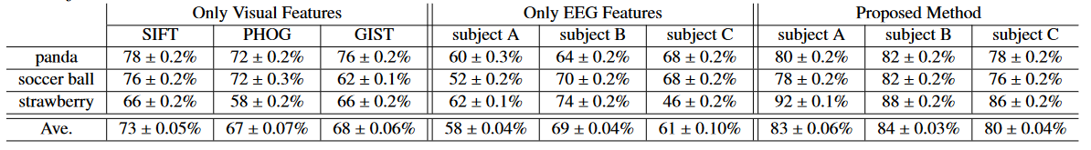
视觉解码研究进展：分类（樊梦欣）
结果
性能指标：
分类准确率 (Accuracy): 正确分类的图像数量占总图像数量的比例，是衡量分类模型性能的主要指标。
达到的数值：
使用核化决策层融合方法，该方法的分类准确率平均比仅使用视觉特征的最高准确率 (SIFT) 高出 9%。
对于每个参与者，该方法的分类准确率都比仅使用 EEG 特征或视觉特征要高。
与前人结果的对比：
与仅使用视觉特征的方法相比，该方法取得了显著的性能提升。
与仅使用 EEG 特征的方法相比，该方法能够更好地处理所有参与者的数据。
结论：
该方法有效地融合了 EEG 和视觉特征，提高了图像分类的准确性。
核化决策层融合方法在融合多种分类结果方面表现出色。
该方法可以应用于其他多模态场景，并具有推广价值。
Kawakami T, Ogawa T, Haseyama M. Novel image classification based on decision-level fusion of EEG and visual features[C]//2014 IEEE International Conference on Acoustics, Speech and Signal Processing (ICASSP). IEEE, 2014: 5874-5878.

Slide 4
视觉解码研究进展：分类（樊梦欣）
总结
创新点：
1、该方法首次将 EEG 特征应用于图像分类，并结合视觉特征进行多模态融合实现图像分类。
2、该方法创新性地使用核化决策层融合方法，有效地融合了多种分类结果，提高了分类的准确性。
3、该方法使用 mRMR 算法对 EEG 特征进行选择，降低了特征维度并保留了有用的特征，提高了分类器的效率和准确性。
优点：
1、该方法能够显著提高图像分类的准确性，优于仅使用视觉特征或 EEG 特征的方法。
不足：
1、实验数据仅使用了 Caltech101 数据集的部分图像。
2、该方法使用了传统的视觉特征提取方法，可以探索更先进的特征提取方法，例如深度学习特征。
3、该方法使用了核化决策层融合方法，可以探索其他融合方法，例如特征层融合、模型层融合等。
Kawakami T, Ogawa T, Haseyama M. Novel image classification based on decision-level fusion of EEG and visual features[C]//2014 IEEE International Conference on Acoustics, Speech and Signal Processing (ICASSP). IEEE, 2014: 5874-5878.

